Slide 1
¿Qué es un Sistema de Gestión Empresarial?
Aplicación que permite a todos los trabajadores de una empresa realizar todos los procesos y actividades desde una plataforma común.

Slide 2
Centralización
Casi todos los Sistemas de Gestión Empresarial están configurados cómo SaaS (Software as a Service). Esto significa que el trabajador no tiene un software descargado en su dispositivo, sino que accede a través de la conexión a internet.
Al encontrarse el software centralizado en un punto resulta fácil para el servicio técnico mantenerlo siempre actualizado para atender los cambios y necesidades de la compañía.

Slide 3

Sistemas de Gestión Empresarial
Los cambios en las necesidades de las empresas y el desarrollo del mercado de software a dado lugar a un amplio rango de soluciones empresariales:
ERP (Enterprise resource planning).
CRM (Customer relationship management).
WMS (Warehouse management system).
DMS (Document Management System).
BPM (Business Process Management).
B.I. (Business Intelligence).

Slide 4
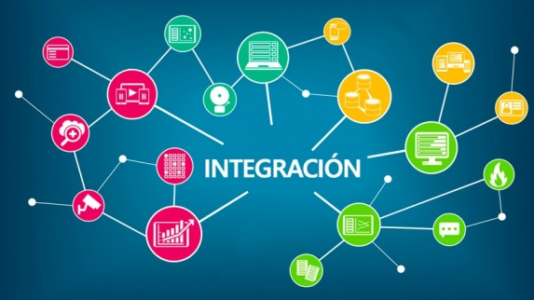
ERP (Enterprise resource planning)
Un ERP es un software para la planificación de recursos empresariales.
El objetivo de un ERP es integrar todos los procesos de la empresa en un solo sistema: servicios, compras, recursos humanos, finanzas, suministros y otros.
Se compone de distintas aplicaciones o módulos que se comunican entre sí compartiendo una misma base de datos.

Slide 5

CRM (Customer relationship management)
Un CRM es un software para gestionar las interacciones con los clientes.
Almacena información de los clientes y registra visitas, llamadas o emails entre otras interacciones.
Reúne información valiosa sobre historial y preferencias de compra de los clientes.
Ayuda a tomar decisiones para aumentar la rentabilidad de la empresa.
Suele ir integrado como un módulos en los ERP.

Slide 6
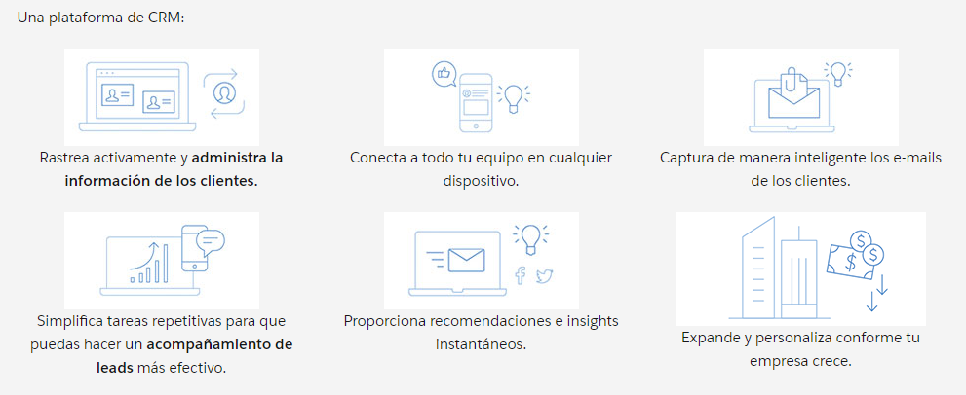
https://www.salesforce.com/mx/crm/#crm-definicion-y-conceptos-scroll-tab

Slide 7

WMS (Warehouse management system)
También se le conoce con las siglas SGA (Sistema de Gestión de Almacenes).
Está relacionado con las actividades de logística (procesos de coordinación, gestión y transporte de los bienes comerciales desde el lugar de distribución hasta el cliente final).
Pueden llegar incluso a gestionar huecos-ubicaciones físicos de localización de productos.
A menudo irá integrado cómo un módulo en los ERP.

Slide 8
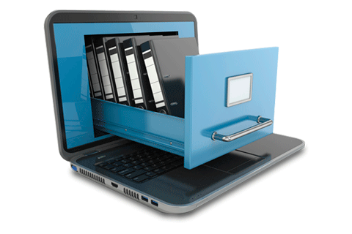
DMS (Document Management System)
Un DMS es un sistema de gestión documental.
Muy habitualmente irá integrado como un módulo en un ERP con el fin de adjuntar los documentos originales implicados en cada interacción o actividad (pedidos, contratos, albaranes, etc.).
Permiten al usuario consultar en todo momento todos los documentos implicados en una transacción sin necesidad de buscar en archivos físicos con documentos en papel.

Slide 9

BPM (Business Process Management).
Un BPM ayuda a gestionar los procesos empresariales.
Se integra en el ERP con el fin de facilitar la secuenciación del trabajo y la coordinación de los flujos de trabajo que implican a varios departamentos y usuarios.
Permite coordinar un proceso empresarial definiendo la secuencia de tareas que lo conforman.
Vincula cada proceso con las personas y programas responsables de su ejecución.

Slide 10

B.I. (Business Intelligence).
Los ERP también pueden contar con un módulo B.I.
Analizan la información disponible para ayudar a tomar decisiones.
Es un sistema orientado a la dirección.

Slide 11
CRM
· Gestiona datos, relaciones con clientes y leads, comunicación y estrategias de venta.
· Se integra con herramientas externas.
· Agiliza procesos mediante la automatización y segmentación de clientes.

Slide 12
CRM operativo
Es el que se encarga de la gestión general de las relaciones con clientes. Es frecuente que reciba información sobre el nivel de satisfacción de los clientes con la atención y productos de la empresa con el objetivo de crear estrategias nuevas de aproximación y trato al cliente en todas las etapas del ciclo de ventas (marketing, venta y servicio a cliente). Además de ello, un CRM operativo se encarga de la automatización de procesos para ofrecer una experiencia más cercana en el momento de interacción entre clientes y empresas. Suele ser el tipo de CRM más común para las marcas que comienzan a utilizar estos servicios, ya que contempla a los tres departamentos principales de una empresa.

Slide 13
CRM colaborativo
Es el que se encarga de monitorear la interacción de los clientes en todos los canales de comunicación. Es el lugar en el que se concentran todas las interacciones posibles que tienen los clientes con el departamento de ventas o servicio a clientes, por lo que la información que otorga es de suma utilidad para mejorar la relación entre las empresas y sus clientes. Además, facilita la concentración de cada una de las interacciones con los leads (pese a que los esfuerzos y promoción de atención o ventas se encuentren repartidos en una multiplicidad de canales digitales) y canaliza a aquellos que tienen más posibilidades de convertirse en clientes nuevos.

Slide 14
CRM analítico
Se encarga de analizar la información de los clientes del pasado, los del presente y también de leads que puede llegar a ser clientes en un futuro. Todo esto lo hace para establecer tendencias; su enfoque es panorámico (el análisis que hace no es específico sino global) y busca generar información concreta mediante la recopilación de la mayor cantidad de datos posible: clasifica a los clientes en grupos y genera perfiles con conductas o tendencias dentro del ciclo de ventas que permiten determinar con mayor exactitud lo que los clientes buscan, así como definir qué tipo de contenido es el que prefieren para conocer sobre los nuevos servicios o productos que les puede ofrecer una empresa.

